Slide 1
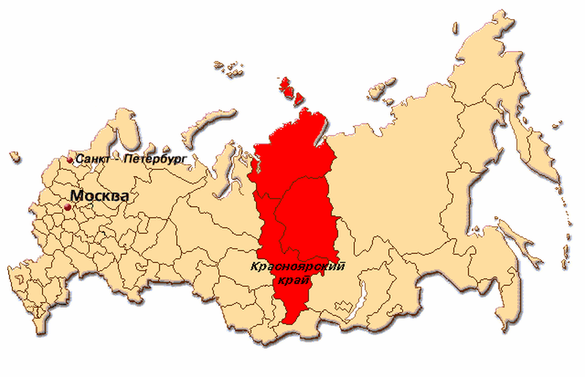

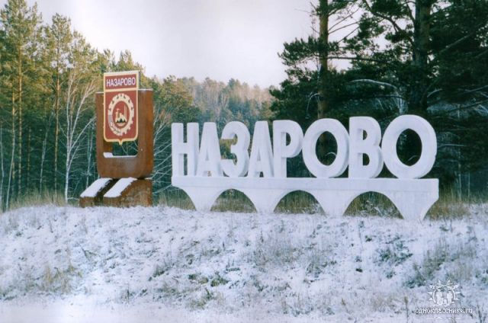
О бюджете города Назарово на 2014 год и плановый период 2015-2016 годы

Slide 2
Основа составления проекта городского бюджета на 2014 – 2016 годы
Бюджетное послание Президента РФ
Указы Президента РФ
Прогноз СЭР города Назарово на 2014-2016 годы
Основные направления бюджетной и налоговой политики города Назарово
Положение «О бюджетном процессе в городе Назарово»
Закон края «О межбюджетных отношениях»
Муниципальные программы г.Назарово
Отчет об исполнении бюджета за 2012 год и показатели ожидаемого исполнения городского бюджета в 2013 году

Slide 3
Переход на программный бюджет
2014 год
ВЦП
Муниципальные программы
ДЦП
Подпрограммы
2015 год
Стратегия СЭР
до 2020 года
Цели и задачи МП
Прогноз СЭР
ВЦП (МП)
Notes:
2

Slide 4
Основные мероприятия в рамках перехода к программному бюджету
Разработка нормативных правовых актов, необходимых для перехода на программный бюджет.
Утверждение перечня муниципальных программ.
Согласование подходов по формированию муниципальных программ с отраслевыми министерствами Красноярского края.
Рассмотрение проектов муниципальных программ на заседании рабочей группы.
Рассмотрение муниципальных программ на заседаниях профильных комиссий в городском Совете депутатов.
Утверждение муниципальных программ.

Slide 5
Муниципальные программы
№ п/п | Наименование муниципальной программы города Назарово
1 | Муниципальная программа «Развитие образования города Назарово на 2014-2016 годы»
2 | МП«Реформирование и модернизация жилищно- коммунального хозяйства и повышение энергетической эффективности на 2014-2016 годы»
3 | МП «Система социальной защиты населения города Назарово на 2014-2016 годы»
4 | МП «Развитие культуры в городе Назарово на 2014-2016 годы»
5 | МП«Развитие физической культуры и спорта в города Назарово на 2014 - 2016годы»
6 | МП «Молодежь города Назарово в XXI веке на 2014 – 2016 годы»
4

Slide 6
7 | МП«Развитие малого и среднего предпринимательства на территории города Назарово на 2014-2016 годы»
8 | МП«Развитие транспортной системы города Назарово» на 2014-2016 годы
9 | МП«Управление муниципальными финансами» на 2014-2016 годы
10 | МП «Создание условий для обеспечения доступным и комфортным жильем граждан города Назарово» на 2014-2016 годы
11 | МП « Защита населения и территории города Назарово от чрезвычайных ситуаций природного и техногенного характера на 2014-2016 гг.»
12 | МП«Управление муниципальным имуществом и земельными ресурсами на 2014-2016 годы»

